Slide 1
33. Mitgliederversammlung Herbst 2024
Naturpark Gantrisch
Vorstellung Programm 2025-2028
Gemeindeversammlung

Slide 2
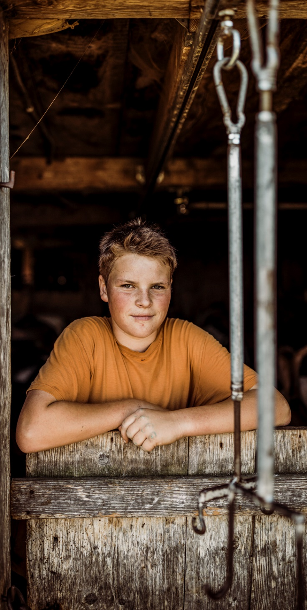
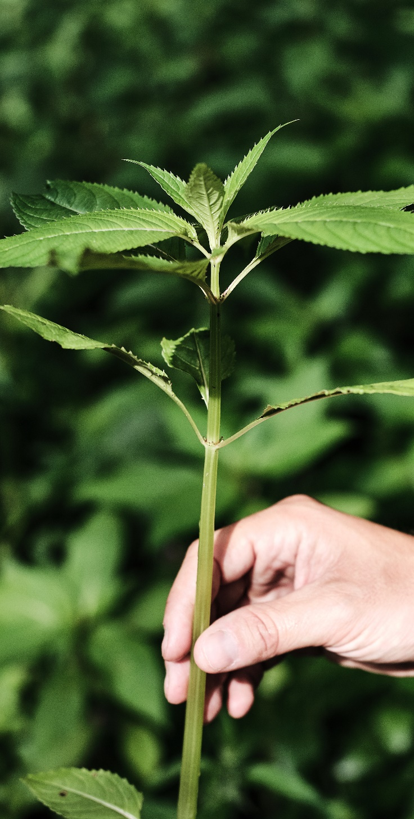
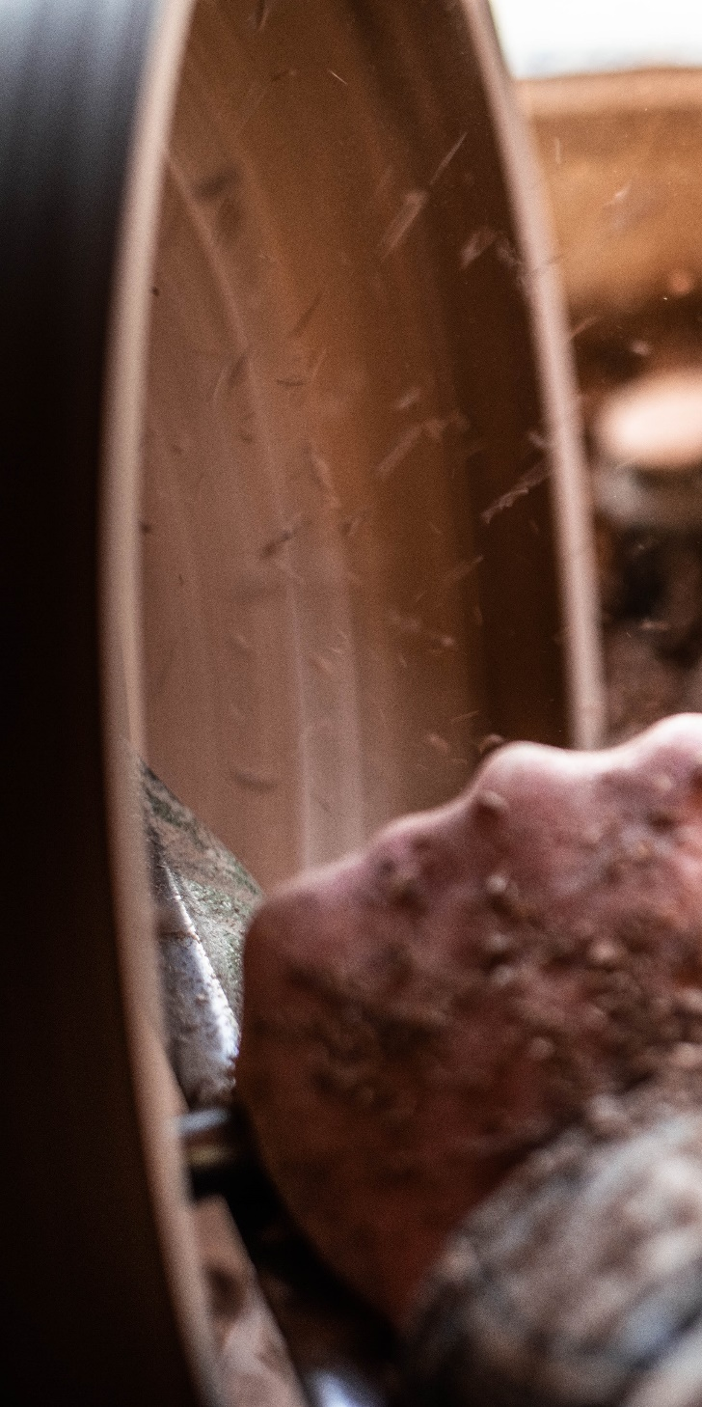
Lebensraum nachhaltig gestalten
Gesellschaft
Die Lebensqualität für heutige und kommende Generationen erhalten oder verbessern.
Umwelt
Landschaft, Natur und Biodiversität schützen.
Wirtschaft
Die Entwicklung einer nachhaltigen, lokalen Wirtschaft unterstützen.
Notes:
Der Naturpark ist weder eine Tourismusorganisation noch eine Naturschutzorganisation. Wir sind eine Modellregion für die nachhaltige Entwicklung. Unser Ziel ist es die nachhaltige Entwicklung ganzheitlich zu fördern. Deshalb versuchen wir bei all unseren Projekten die Menschen, die Natur und auch die Wirtschaft im Gleichgewicht zu halten. Alle drei Bereiche sollen sich gegenseitig stützen und voneinander profitieren. Damit können wir die Lebensqualität für heutige und kommende Generationen erhalten und verbessern. Die Landschaft und die Natur schützen sowie die Biodirversität fördern. Und wir wollen eine zukunftsfähige und nachhaltige lokale Wirtschaft fördern, die uns einen sinnvollen Wohlstand bringt.
Zusammengefasst: «Dr Naturpark isch üsi Zuekunft»

Slide 3
Vision
Dr Naturpark Gantrisch isch üsi Zuekunft.
Mission
Wir sind der Park, der Natur, Wirtschaft und Mensch zusammenbringt.

Slide 4
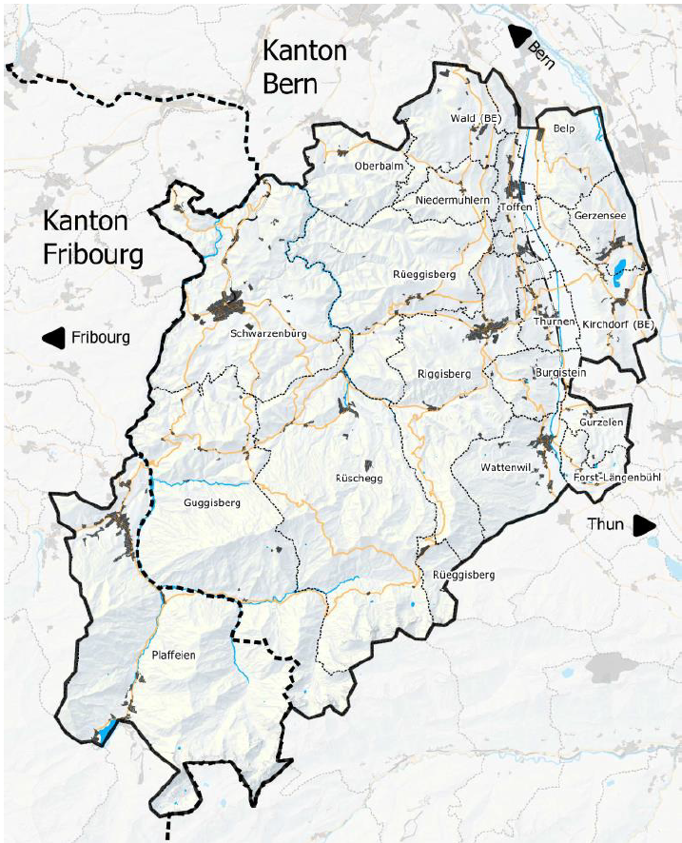
Naturpark Gantrisch Facts
Kennzahlen Naturpark Gantrisch
Kantone BE und FR
403 km²
47’ Einwohner:innen (inkl. Belp, Stand 2021)
19 Park-Gemeinden
Fast 500 Mitglieder
180 Partnerorganisationen
Gemeinden haben 51% der Stimmen

Slide 5
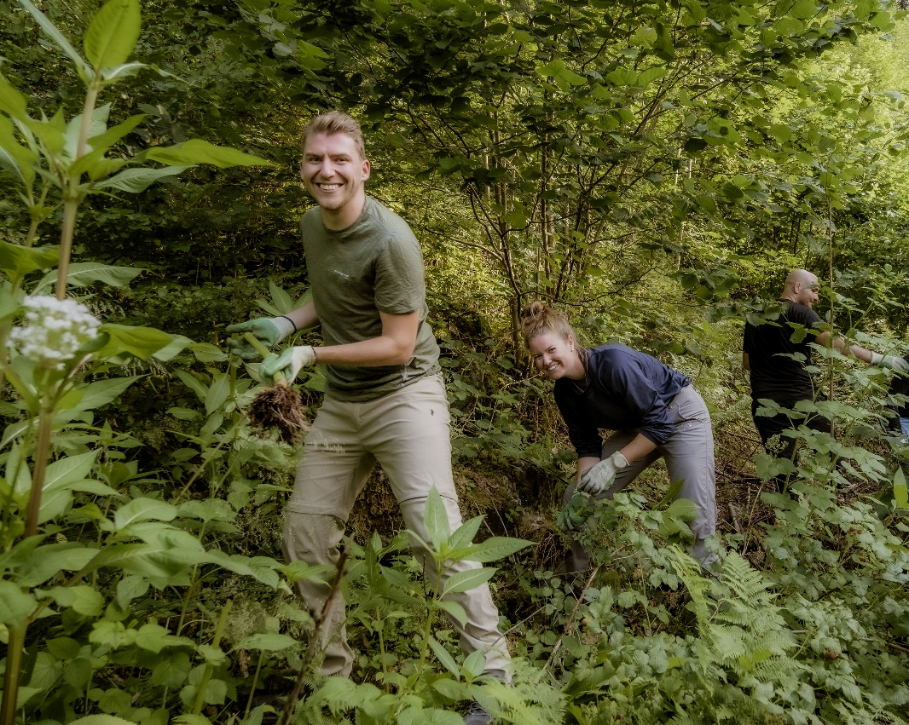
Unser Motto für die nächsten 4 Jahre
Zäme entdecke
Zäme apacke
Zäme lerne
Zäme üsi Zuekunft gstalte

Slide 6
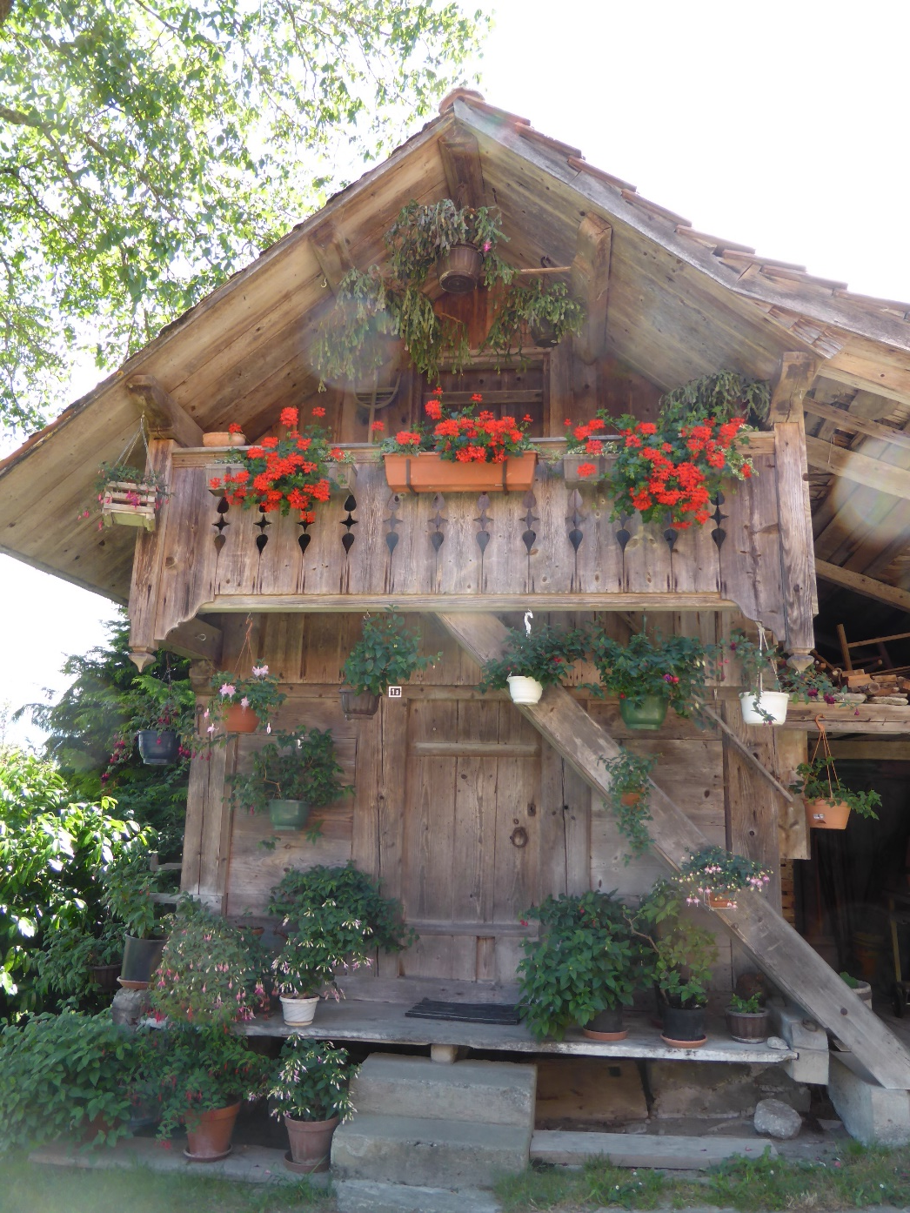
Was wird speziell in den nächsten 4 Jahren?
Der Naturpark will nahe bei der Bevölkerung sein – anpacken und mitmachen ermöglichen
Wir wollen eng mit unseren Partnern zusammenarbeiten
Wir greifen neue Themen auf:
Biodiversität im Siedlungsraum
Perlen des Parks (Ortsbilder, Landschaften)
Umgang mit Verkehrslärm (Gurnigelgebiet)
Nachhaltig Leben
Lebendiges Gürbetal

Slide 7
Was bleibt gleich?
Regionale Produkte weiter stärken, resp. ausbauen
Natureinsätze weiterführen
Ein qualitativ hohes Bildungsangebot aufrechterhalten
Die Erhöhung der Übernachtungszahlen anstreben

Slide 8
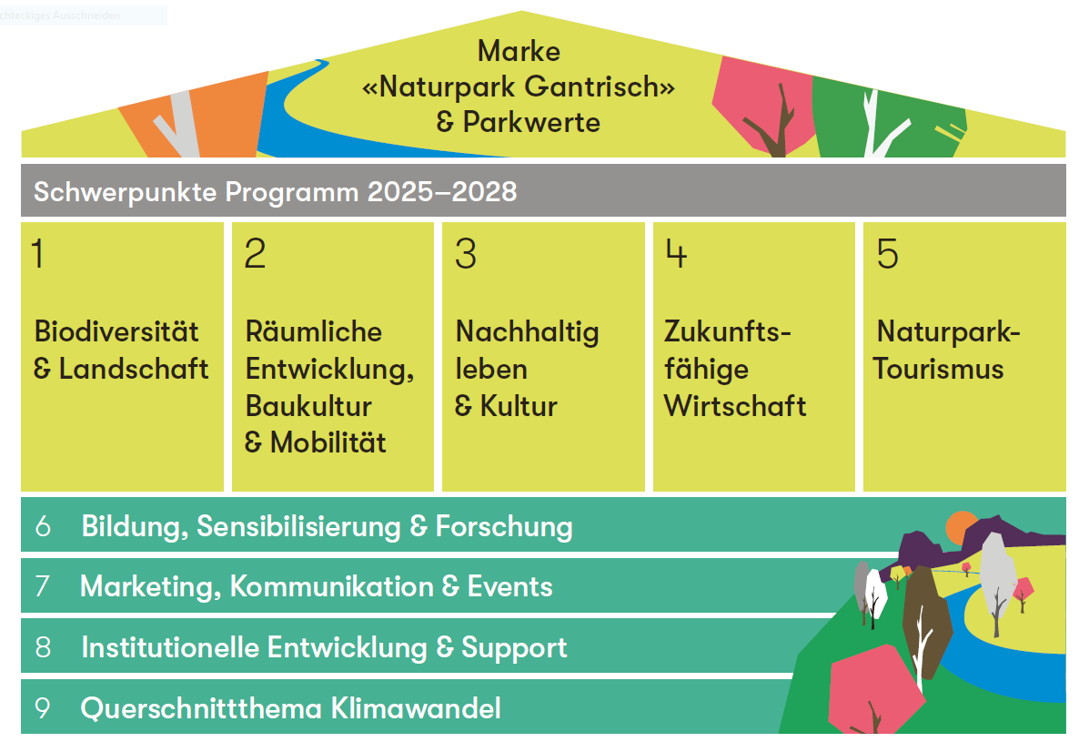
Programm 2025-2028
Was?
5 Themen, an denen wir arbeiten
Wie?
3 Wege zur Bevölkerung
1 Querschnittthema

Slide 9
Auftritt Naturpark Gantrisch
www.gantrisch.ch

Slide 10
Haben Sie Fragen oder ein Anliegen?
Kommen Sie vorbei oder kontaktieren Sie uns.
Förderverein Region Gantrisch Schlossgasse 13 3150 Schwarzenburg 031 808 00 20 info@gantrisch.ch gantrisch.ch
Notes:
Bild Schweizer Familie: Dres Hubacher
Sense

